Slide 1


THIẾT LẬP ĐƯỜNG THỞ TRONG PHẪU THUẬT TMH & ĐẦU CỔ
TS Lý Xuân Quang – ThS Bùi Thế Hưng
BM. Tai Mũi Họng, Trường Y
Đại học Y Dược TP. Hồ Chí Minh

Slide 2
NỘI DUNG
Đại cương các phương pháp thiết lập đường thở
Đường thở khó, đường thở chung, đường thở tắc nghẽn
Thiết lập đường thở trong các tình huống Phẫu thuật TMH và đầu cổ: thực trạng & thách thức, chiến lược xử trí
Khối u thanh quản
Chấn thương thanh khí quản
Áp xe vùng đầu cổ
Sẹo hẹp thanh khí quản
Phẫu thuật soi treo thanh quản REMS
Phẫu thuật cắt amidan/ u vùng họng miệng
Phẫu thuật chảy máu vùng họng miệng
Giải phóng đường thở sau phẫu thuật TMH và đầu cổ
Notes:
Trình bày sơ lại các định nghĩa và khái niệm dưới góc nhìn của PTV TMH và đầu cổ, các góc nhìn của bs GM thì đã được bs Trung đã trình bày và cô Dung sẽ trình bày
Bài này tập trung vào trình bày chiên lược thiết lập …. Cụ thể

Slide 3
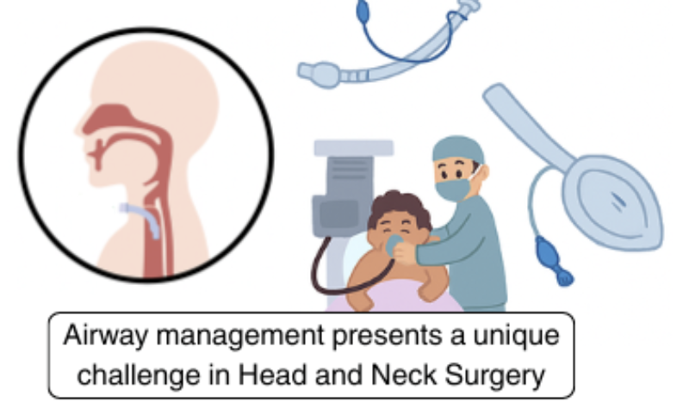
ĐẠI CƯƠNG
Notes:
Thiết lập và quản lý đường thở trong phẫu thuật tai mũi họng và đầu cổ là một trong những lĩnh vực có độ khó rất cao và đầy thách thức trong thực hành lâm sàng.

Slide 4
ĐẠI CƯƠNG
UK: Hơn 1/3 các biến chứng lớn về quản lý đường thở có liên quan đến bệnh lý vùng đầu, cổ hoặc khí quản
Denmark: Thủ thuật phẫu thuật đường thở cấp cứu được thực hiện hơn 26 lần ở những PT TMH so với các PT khác
74% các tình huống "Không thể đặt nội khí quản, Không thể cung cấp Oxy" (Cannot Intubate, Cannot Oxygenate - CICO) xảy ra trong phẫu thuật ung thư đầu cổ
Bola S, Osuji J, Rivero-Bosch M, Corbridge R. Airway Management in Otolaryngology and Head and Neck Surgery: A Narrative Review of Current Techniques and Considerations. Journal of Clinical Medicine. 2025; 14(13):4717.

Slide 5
ĐẠI CƯƠNG
ĐƯỜNG THỞ CHUNG SHARED AIRWAY:
Tình huống lâm sàng có độ phức tạp + rủi ro cao
Bs GM duy trì đường thở và thông khí – cùng 1 không gian giải phẫu – PTV thao tác
→ phụ thuộc, khả năng xung đột → hợp tác chặt chẽ , giao tiếp rõ rang
Cần có sự hợp tác liên chuyên khoa

Slide 6
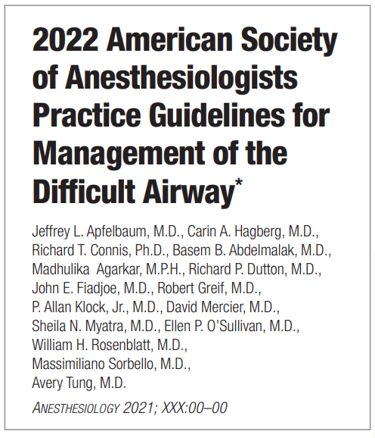
ĐẠI CƯƠNG
ĐƯỜNG THỞ KHÓ DIFFICULT AIRWAY
Tình huống lâm sàng mà BS GM gặp khó khăn hay thất bại, dù được dự đoán trước hay không với một hoặc nhiều thủ thuật
thông khí qua mặt nạ (facemask ventilation),
soi thanh quản (laryngoscopy),
thông khí bằng dụng cụ trên thanh quản (supraglottic airway),
đặt nội khí quản (tracheal intubation),
rút nội khí quản (extubation),
can thiệp xâm lấn đường thở khó (invasive airway).
Phân loại/ Đánh giá/ Quản lý

Slide 7
Kỹ thuật thiết lập đường thở
Đặt nội khí quản đường miệng
Đặt nội khí quản đường mũi
Đặt dụng cụ trên thanh môn
Thông khí Jet
Thông khí dòng cao HFNO
Can thiệp xâm lấn FONA Front-of-neck Access Tiếp cận trước cổ: mở màng nhẫn giáp, mở khí quản

Slide 8
Các thiết bị
Ống NKQ thông thường
Ống vi phẫu thanh quản đường kính nhỏ
Ống NKQ lò xo/ có gia cố chống gập/đè bẹp
Ống NKQ chống laser
Thiết bị đường thở trên thanh môn SADs: cổ điển là mask thanh quản

Slide 9
ĐẠI CƯƠNG
Trọng tâm của thực hành:
Các thách thức của đường thở chung và đường thở khó đòi hỏi một cách tiếp cận chủ động và hợp tác
Nền tảng của sự an toàn không nằm ở công nghệ mới nhất, mà ở cuộc đối thoại hợp tác liên tục giữa bác sĩ gây mê và phẫu thuật viên.
Đối thoại bao gồm:
đánh giá rủi ro tiền phẫu tỉ mỉ,
xây dựng một kế hoạch chính, các kế hoạch dự phòng, và một kế hoạch cứu hộ rõ ràng cho tình huống xấu nhất

Slide 10
Thiết lập đường thở trong PT TMH và đầu cổ
Các bệnh lý vừa có đường thở chung vừa có tắc nghẽn đường thở:
Khối u thanh quản
Sẹp hẹp thanh khí quản
Chấn thương thanh khí quản
Viêm nhiễm phù nề vùng thanh khí quản
Các bệnh lý có đường thở chung:
Phẫu thuật soi treo thanh quản REMS
Phẫu thuật cắt amidan/ u họng miệng
Phẫu thuật cầm máu amidan/ chảy máu họng miệng

Slide 11
Thiết lập đường thở trong PT TMH và đầu cổ
Bệnh lý | Thách thức chính / Đặc điểm Đường thở | Kỹ thuật Chính được Khuyến nghị | Lưu ý Kỹ thuật / Điểm chính | Nguy cơ
Khối u Thanh quản | Tắc nghẽn cố định/dễ vỡ | Đặt nội khí quản khi tỉnh (AFOI) | Duy trì thông khí tự nhiên, tránh gây chấn thương khối u, chuẩn bị cho thông khí jet. | Khởi mê gây giãn cơ trước khi đảm bảo đường thở; soi thanh quản mạnh bạo gây chảy máu.
Sẹo hẹp Thanh-Khí quản | Hẹp cố định, không giãn nở | AFOI hoặc Khởi mê hô hấp duy trì tự thở | Sử dụng ống nội khí quản nhỏ nhất có thể, xác định vị trí/mức độ hẹp bằng CT. | Dùng lực đẩy ống qua chỗ hẹp; thông khí jet mà không có đường thoát khí.
Viêm – nhiễm: Viêm thanh thiệt cấp, Ludwig angina, Nhiễm trùng cổ sâu | Sưng nề động, không ổn định, nhạy cảm | AFOI (đường mũi) vs Mở khí quản | Giữ bệnh nhân ngồi, tránh kích thích, chuẩn bị sẵn sàng mở khí quản phẫu thuật. | Chống chỉ định tuyệt đối mở khí quản chuỗi nhanh RSI; thăm khám họng gây kích thích.
Chấn thương Thanh-Khí quản | Mỏng manh, dễ bị đứt rời | AFOI hoặc Mở khí quản khi tỉnh – phân độ Shaefer | Cố định cột sống cổ (MILS), quan sát trực tiếp tổn thương trước khi đặt ống qua. | Thông khí áp lực dương qua mặt nạ; can thiệp bằng dụng cụ một cách mù quáng.
Phẫu thuật lưỡi,họng miệng | Cần đường mũi, nguy cơ phù nề sau mổ cao | Đặt nội khí quản qua mũi; Mở khí quản tự chọn | Đánh giá kỹ nguy cơ tắc nghẽn sau mổ để quyết định mở khí quản. | Rút nội khí quản quá sớm mà không đánh giá kỹ phù nề.

